Slide 1
第17课 第二次世界大战与战后国际秩序的形成
目标任务
课标要求 | 通过了解第二次世界大战，理解20世纪上半期国际秩序的变动。
内容逻辑 | 本课三个子目遵循历史思维，围绕法西斯主义的产生与第一次世界大战的关系， 以及以英法为代表的西方民主国家实行的绥靖政策，说明第二次世界大战爆发的背景；介绍第二次世界大战的基本过程及其与中国的关系；讲述战胜国对战后世界作出的以雅尔塔体系为代表的和平安排。

Slide 2
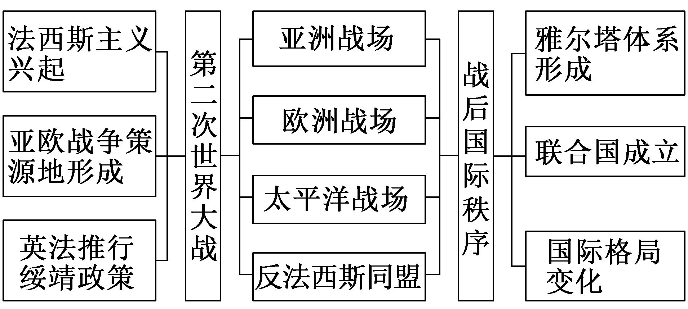
知识结构

Slide 3











目
录

Slide 4
一、法西斯主义与亚欧战争策源地的形成
1.法西斯主义形成
组织代表 | 意大利 | 1922年，墨索里尼建立了法西斯政权
 | 德国 | 1919年，_______加入德意志工人党；1920年，德意志工人党改名为“民族社会主义德意志工人党”，是德国法西斯运动的开始
 | 日本 | 1921年，冈村宁次、东条英机等日本军人订立密约，是日本军部法西斯运动的开始
基本特征 | 以极端_________为基本特征，反对自由主义和共产主义，主张对内实行恐怖独裁统治，对外侵略扩张，发动战争，争霸世界
希特勒
民族主义

Slide 5
2.亚欧战争策源地形成
背景 |  | 面对1929年的经济大危机，法西斯分子鼓吹通过战争寻找出路
亚洲策源地形成 | 背景 | ①经济大危机重创日本经济； ②日本法西斯分子妄图把中国东北变成日本独占的海外市场和殖民地，进而征服中国，最终征服世界
 | 过程 | ①1931年，日本军队发动___________,侵占中国东北； ②1936年，日本建立军事法西斯专政，以扩大对外侵略为基本国策
九一八事变

Slide 6
续表
欧洲策源地形成 | 背景 | ①经济大危机使德国本来就十分脆弱的经济落入低谷； ②社会各阶层普遍对政府失去信任，法西斯势力迅速发展； ③纳粹党煽动民族复仇主义，种族狂热和对外扩张得到广泛支持
 | 过程 | ①1933年，纳粹党攫取德国政权，建立法西斯独裁统治，积极扩军备战； ②1935年，意大利入侵埃塞俄比亚； ③1936年，意大利和德国结成轴心国

Slide 7
3．慕尼黑阴谋
背景 | 1938年，德国吞并_______，并对捷克斯洛伐克提出领土要求
过程 | 英法实行绥靖政策，与德意签订《___________》，把苏台德等地区割让给德国
影响 | 更加助长了法西斯国家的侵略野心
奥地利
慕尼黑协定

Slide 8
[历史认知] 法西斯主义是帝国主义的变种和极端形式。法西斯国家的侵略扩张和英法等国的绥靖政策，使大战的阴霾再次笼罩世界。

Slide 9
二、第二次世界大战
局部战争 | 拉开序幕 | 1931年，日本制造九一八事变，发动了侵华战争，拉开了第二次世界大战的序幕。中国人民开始局部抗战
 | 全面侵华 | 1937年7月7日，日本制造七七事变，发动了全面侵华战争，中国开始全民族抗战，这也成为第二次世界大战在亚洲爆发的标志。中国成为东方主战场
全面爆发 | 标志 | 1939年9月，德国以“闪击战”突袭_____，英法被迫对德宣战，第二次世界大战全面爆发
 | 继续扩大 | 德国东突西进，迅速占领欧洲大部分地区，法国败降，英国坚持抵抗
波兰

Slide 10
续表
全球阶段 | 苏联 战场 | 1941年6月，德国入侵苏联，苏联战场成为抵抗纳粹德国的主战场；斯大林格勒战役是德国遭遇的最大失败，是第二次世界大战的转折点
 | 太平洋 战场 | 1941年12月，日本挑起____________，美国对日宣战，第二次世界大战发展到全球阶段
战争结束 | ①1942年1月，以美、英、苏、中为首的26个国家签署《_____________》，建立世界反法西斯同盟； ②1945年5月8日，德国投降，9月2日，日本签署无条件投降书，第二次世界大战结束； ③中国抗战为赢得世界反法西斯战争的胜利作出了不可磨灭的重大贡献
太平洋战争
联合国家宣言

Slide 11
续表
二战影响 | 欧洲 | 在第二次世界大战中遭受致命打击
 | 美国, | 成为世界第一经济、政治和军事强国
 | 苏联 | 军事和政治十分强大，地位仅次于美国
 | 国际格局 | 成为国际格局从欧洲中心走向美苏对峙的_________的真正转折点
两极格局

Slide 12
[历史认知] 第二次世界大战经历了从局部战争逐渐发展到全球战争的过程，它是一场世界人民反法西斯战争。二战进一步改变了世界的力量对比和国际格局，两极格局取代以欧洲为中心的国际格局，人类历史发展进入到新的阶段。

Slide 13
三、战后国际秩序的建立
1．雅尔塔体系建立
含义 | 第二次世界大战中后期，反法西斯同盟国的首脑相继在开罗、________、雅尔塔和波茨坦等地召开会议，缔结了一系列条约和协定，建立了战后国际秩序，史称“雅尔塔体系”
主要内容 | ①重新确定欧亚国家的版图，德国由美、_____、英、法分区占领，日本由美国单独占领； ②日本领土限制在四个岛屿及若干小岛，退出第一次世界大战以来在太平洋区域所占的一切岛屿以及日本窃取于中国的领土，如东北地区、台湾及其附属岛屿、澎湖群岛等归还中国；
德黑兰
苏

Slide 14
续表
主要内容 | ③承认______最终独立； ④审判战犯，肃清法西斯主义和军国主义； ⑤对德、日、意的殖民地及国联的委任统治地实行托管，原则上承认被压迫民族的独立权利； ⑥美、苏、英划分势力范围； ⑦成立联合国；等等
评价 | 雅尔塔体系以建立和维护_________为主要目标，提倡不同社会制度国家之间的共处与合作。但是，它也是大国相互妥协的产物，带有明显的强权政治色彩，严重损害了一些国家的利益
朝鲜
世界和平

Slide 15
2．联合国建立
时间 | 1945年10月24日
性质 | 由主权国家组成的国际组织
地位 | 体现了第二次世界大战后的国际政治秩序
宗旨 | 维护国际和平与安全，加强_________,促进全球经济社会发展
决议 | 原因 | 将制裁侵略的权力集中于_______
 | 原则 | 实行形成实质性事项的决议需要五个常任理事国一致同意的“__________”原则
 | 意义 | 使和平解决争端和制裁侵略具有更强的可操作性
评价 | 成立初期成为美苏对峙的工具；后来对维护世界和平，推动世界发展作出了重要贡献
国际合作
安理会
大国一致

Slide 16
[历史认知] 二战彻底打破了主要依靠欧洲列强均势所建立并在欧洲主导之下的旧国际秩序，代之而起的是以美国、苏联为主导的新国际秩序。中国成为联合国创始会员国和安理会常任理事国之一，国际地位得到提升。二战对人类的政治、经济和科技等各方面产生了广泛而深刻的影响。

Slide 17
主题(一) 恶刃之源——二战爆发的原因
[史料探究学习]
1．|问|题|探|史|——二战爆发的背景
[材料一] 第二次世界大战的起因与一战后的和平条约密切相关。那些条约制造出的问题与解决的问题几乎一样多。德国、意大利、日本一概不满意这些条件，这些国家播下了仇恨和冲突的新种子。
——摘编自帕尔默等《现代世界史》

Slide 18
[材料二] 大萧条使得各国的自卫措施都采取了诸如较高的关税、更严格的进口限额、结算协定、货币管制条例和双边贸易协定之类的形式。这些措施必然会引起各国间的经济摩擦和政治上的紧张关系……
——摘编自斯塔夫里阿诺斯《全球通史》

Slide 19
[材料三] 英法同为战胜国，但经济地位和军事地位都因战争受到了巨大的削弱……20世纪30年代经济危机使英法两国政局动荡，很难指望政府在法西斯进攻面前实行连续的外交政策……英法资产阶级对社会主义苏联本能的仇恨，对弱小国家固有的蔑视……希特勒竭力造成一种唯有共产国际、唯有苏联才是德国敌人的假象，英法集团相信了这一点。
——摘编自刘德斌《国际关系史》
[探究] 据上述材料分析二战爆发的原因。

Slide 20
[提示] 凡尔赛—华盛顿体系为二战爆发埋下了隐患；1929—1933年资本主义经济大危机的冲击；英法绥靖政策助长法西斯侵略扩张的气焰。

Slide 21
2．|史|家|说|史|——二战爆发的原因
[观点一] 希特勒的崛起代表世界史上最大的灾难之一。如果没有希特勒，基础薄弱的凡尔赛国际秩序原可用和平或至少不致酿成巨祸的方式推翻……之所以会演变成一场充满杀戮与毁灭的人间悲剧，全都是一个恶魔般的人造成的。长于煽动人心的鬼才使希特勒一飞冲天登上德国领导人的宝座，此后这一直是他维持权威的法宝。他凭借草莽英雄的本能，以及对心理弱点奇准无比的掌握，排除异己，让他们始终抬不起头来，最后只有纷纷求饶，甘愿受他的宰制。在国际上他则毫不留情地利用民主国家对《凡尔赛条约》自知理亏的心理。
——摘编自亨利·基辛格《大外交》

Slide 22
[观点二] 由于资本主义发展不平衡，帝国主义国家间的实力对比变化得很快，它们打破了战后形成的相对均势，重新瓜分世界的问题必然要再次提上日程。德国实力的迅速恢复是这个时期资本主义发展不平衡的一个重要表现。
——摘编自姚丽《二战全史》

Slide 23
[形成历史解释]
第二次世界大战爆发的必然性
(1)经济危机导致国家间争夺激烈是二战爆发的社会根源。经济危机使英法等老牌资本主义国家势力减弱；一战战败国德国不甘严惩，暗中迅速恢复国力；战胜国意大利未能满足领土要求而在地中海炫耀武力；战胜国日本不满限制，准备侵略扩张。

Slide 24
(2)法西斯政权迅速崛起，瓜分世界是二战爆发的直接原因。法西斯统治的基本特征是：对内以集权制取代民主制，实行反共、反社会主义、反民主主义的恐怖统治；对外以极端民族主义为核心，以侵略扩张、发动战争、争霸世界为其一切重大政策的出发点。
(3)“祸水东引”和“祸水西纵”都起了推波助澜的作用。英、法、美等国纵容法西斯侵略的绥靖政策，无疑助长了法西斯侵略扩张的嚣张气焰，加速了世界大战的全面爆发。苏联的中立自保政策《苏德互不侵犯条约》的签订，客观上导致祸水西纵，也加速了世界大战的爆发。

Slide 25
(4)没有及时形成反法西斯阵线是战争爆发的重要原因。在局部战争期间，反法西斯势力基本上处于孤立少援，被各个击破的境地，未能形成国际反法西斯同盟以遏制法西斯发动世界大战的图谋。二战爆发迫在眉睫之时，英、法、美、苏等国并没有及时组成团结一致的反法西斯阵线，终使避免战争爆发失去最后机会。

Slide 26
[迁移强化训练]
1．丘吉尔在他的《二战回忆录》中说：“第二次世界大战的悲剧本来是很容易避免的，善良的软弱强化了邪恶的刻毒。”丘吉尔这句话的意思是 ( )
A．第二次世界大战的爆发没有必然性
B．二战的发生绥靖政策有重大责任
C．小国的软弱助长了希特勒的野心
D．第二次世界大战的罪魁是法西斯

Slide 27
答案：B
解析：据材料“善良的软弱强化了邪恶的刻毒”可知，丘吉尔强调绥靖政策对法西斯主义的纵容，故选B项；一战刺激了极端民族主义的蔓延，因此二战爆发具有其必然性，排除A项；大国的妥协，出卖小国的主权，助长了希特勒的野心，排除C项；D项并非材料主旨，排除。

Slide 28
2．史学家泰勒在《第二次世界大战的起源》一书中认为，第一次世界大战是第二次世界大战的原因，在第二次战争中，德国明确的是为推倒第一次战争的裁决而战，为摧毁随它而来的清算安排而战。泰勒旨在说明 ( )
A．德国是两次世界大战策源地
B．一战是二战发生的根本原因
C．德国国际空间受到严重挤压
D．二战一定程度是一战的延续

Slide 29
答案：D
解析：根据材料“第一次世界大战是第二次世界大战的原因”“德国明确的是为推倒第一次战争的裁决而战”可知，泰勒认为一战后对德国进行的掠夺式惩罚激发了德国人的仇恨，所以二战是德国的复仇，是为了打破凡尔赛体系对德国的束缚，所以二战在一定程度上是一战的延续，故选D项。

Slide 30
3．20世纪30年代，世界多国出现“政府普遍扩权”的现象，如德意日强化法西斯独裁专制，美国实行罗斯福新政等。这反映了 ( )
A．不同社会制度的相互融合
B．经济危机对政治的影响
C．民众对国家制度丧失信心
D．世界大战爆发的必然性

Slide 31
答案：B
解析：结合所学知识可知，1929—1933年资本主义世界爆发了严重的经济危机，国内出现了生产过剩的局面，为了化解经济危机，美国采取了新政，德意日等国走上了对外战争的道路，企图以此转嫁经济危机，因此材料反映的是经济危机对国家政治产生的影响，故选B项。

Slide 32
主题(二) 断刃为犁——雅尔塔体系与战后国际格局
[史料探究学习]
1．|问|题|探|史|——雅尔塔会议
[材料] 苏联和美国的参战决定了第二次世界大战的胜负。在这场大战中，传统的欧洲体系的崩溃已成为不可改变的事实。通常所称的“具有重大历史意义的欧洲”现已死去，而且无复活的希望。百分比协定是第二次世界大战后期斯大林和丘吉尔在东南欧划分两国

Slide 33
势力范围的协定。1944年10月9日，丘吉尔飞抵莫斯科，与斯大林密商巴尔干势力范围问题。后约定苏在罗马尼亚可占90%的优势，而英美在希腊可占90%的优势；在南斯拉夫，各占50%；在匈牙利和保加利亚，苏占80%，英美占20%。
——摘编自[俄]爱德华·拉津斯基《斯大林秘闻
——原苏联秘密档案最新披露》
[探究] 根据材料并结合所学知识，简析雅尔塔会议的影响并分析其实质。

Slide 34
[提示] 影响：形成了雅尔塔体系，为两极格局的形成奠定了基础；雅尔塔体系的确立使以维持欧洲大国均势为中心的传统国际关系格局被美苏两极格局取代。
实质：雅尔塔体系实质上是美苏两国根据自己的战略需要，对世界格局做出的两分天下的划分，它被深深地打上了大国强权的烙印。

Slide 35
2．|史|料|研|史|——雅尔塔体系的特点
[材料] 雅尔塔体系具体内容大体有四个方面：①西方欧洲雅尔塔体系。它通过分区占领管制德国及非法西斯化的原则协定、关于波兰疆界和临时政府组成的协定、《关于被解放的欧洲的宣言》等，划分了美英和苏联在欧洲的势力范围，这是雅尔塔体系的关键环节。②东亚雅尔塔体系。对战后亚洲的安排主要是通过开罗会议和《开罗宣言》、雅尔塔会议和《雅尔塔秘密协定》

Slide 36
《波茨坦公告》、美国对日本的占领改造，以及美苏在朝鲜受降的“三八线”协议等实现的。③“中间地带”雅尔塔体系。对于殖民地的安排，除英、法、荷在远东的殖民地被保留下来，其他地区的殖民地转交给联合国托管。④联合国。战后成立新的国际组织联合国，确定了“大国一致”原则，安理会五个常任理事国享有否决权。
——摘编自杨鹏飞等《二十世纪以来的战争
和平与世界发展》

Slide 37
[解读] 二战后期通过雅尔塔会议建立的国际关系体系——雅尔塔体系具有鲜明的特点：倡导和平、民主原则；全球性国际政治体系；大国主导；两分天下；具有明显的强权政治色彩。

Slide 38
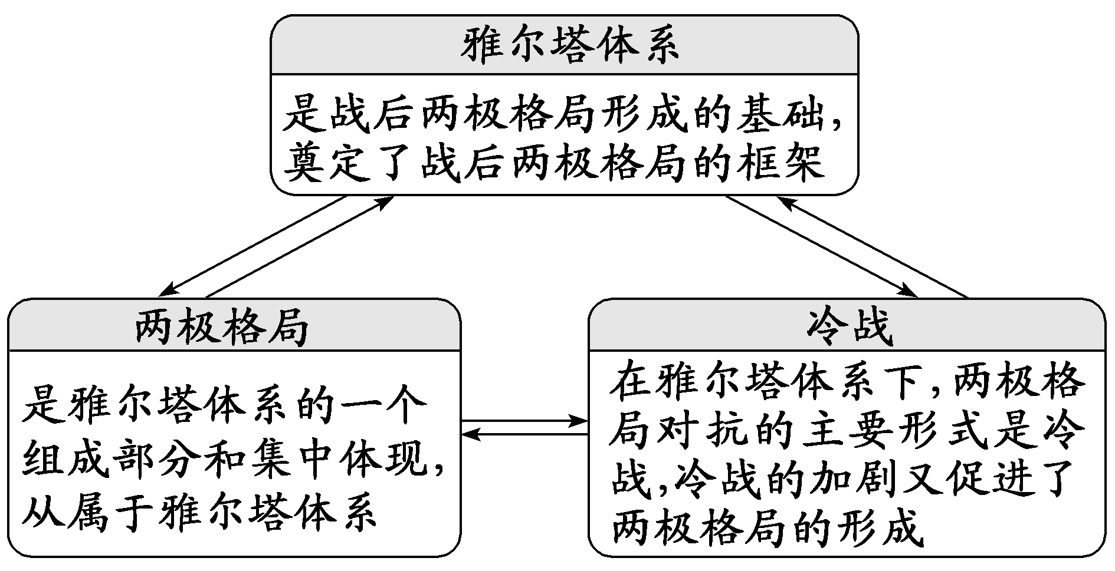
3．|以|图|明|史|——雅尔塔体系与战后两极格局

Slide 39
[解读] 雅尔塔体系的建立奠定了战后世界两极格局的基本框架，是两极格局形成的基础；两极格局是雅尔塔体系的组成部分，体现并从属于雅尔塔体系。

Slide 40
[形成历史解释]
雅尔塔体系与两极格局的关系
(1)雅尔塔体系和两极格局具有很大的共同性，它们都是对第二次世界大战结束到苏联解体这一历史时期的国际关系格局的一种概括和描述，但它们又有明显的差异。
(2)从内容上看，雅尔塔体系主要是美苏如何在欧洲、东亚划分势力范围，在这一过程中，美苏关系由战时合作演变为战后对抗；而两极格局则是指美苏走向全面对抗后的国际格局。

Slide 41
(3)从起始时间上看，雅尔塔体系的确立有一个过程，但大体上以1945年联合国成立作为其确立的标志；而两极格局的确立则是以1955年两大政治军事集团对峙局面形成为标志。
(4)可以说，雅尔塔体系是战后世界政治和整个国际关系格局的基础，它始终以美苏关系为主线，包括美苏合作和美苏对抗两个阶段；而两极格局则是指雅尔塔体系框架内美苏关系的第二阶段，即对抗阶段。

Slide 42
[迁移强化训练]
1．在巴尔干问题上，丘吉尔和斯大林只用半张纸上的百分比协议就决定了罗马尼亚、希腊、南斯拉夫、匈牙利、保加利亚等国家的命运，以致连丘吉尔本人当时都担心这种做法会受到指责而想把这张纸条烧毁。这说明雅尔塔体系 ( )
A．体现平等协商原则 B．带有大国强权色彩
C．被英国和苏联主导 D．主张委任托管制度

Slide 43
答案：B
解析：雅尔塔体系是大国强行划分势力范围的结果，所以带有大国强权色彩，故选B项；题干中罗马尼亚、希腊等国家的命运是由丘吉尔和斯大林口头协议决定的，所以并不能体现平等协商的原则，排除A项；雅尔塔体系是由美苏主导的，C项不符合史实，排除；委任制度是一战后采取的，托管制度是二战后美国提出的，但都未在题干中体现，排除D项。

Slide 44
2．《凡尔赛条约》不仅把战争责任完全推给德国，还对德国进行了苛刻的掠夺。而在雅尔塔会议上，“德国人要吃饭”成为新的口号，而不是一味地打击和宰割战败国。由此可见，相比于凡尔赛体系，雅尔塔体系 ( )
A．确立了公正的国际秩序
B．保障了战胜国的利益
C．有利于国际秩序的相对稳定
D．改变了传统国际格局

Slide 45
答案：C
解析：根据所学可知，凡尔赛体系对战败国进行苛刻的掠夺容易导致极端民族仇恨，雅尔塔体系关注德国民众的基本生活，这有利于战后国际秩序的相对稳定，故选C项；根据所学可知，雅尔塔体系不是一个公正的国际秩序，排除A项；材料主要论述的是对战败国的处置思路，没有提及对战胜国的利益分配，排除B项；材料并没有明确战后世界格局情况，无法体现改变了传统国际格局，排除D项。

Slide 46
3．《联合国宪章》把维护国际和平与安全的主要责任交给以五大国为核心的安全理事会。《联合国宪章》取消了国联的“全体一致”原则，把大国地位和“大国一致”的内容明文载入有关条款。由此可知，联合国 ( )
A．是具有强制性的国际政治组织
B．是美国称霸世界的政治工具
C．具有明显的帝国主义强权色彩
D．处理国际事务更具可操作性

Slide 47
答案：D
解析：《联合国宪章》在维护国际和平与安全问题上，取消了国联的“全体一致”原则，而是主张五大国为核心的安理会来维护国际和平与安全，这种处理方法相比较而言，更具有可操作性，故选D项。

Slide 48


教材“学习聚焦”内容的深度发掘
(高度凝炼的语句蕴含着多视角的命题点)
P104“学习聚焦”
第二次世界大战经历了从局部战争到全球战争的过程。美、苏、英、中等同盟国家协同作战，是取得反法西斯战争胜利的重要保证。

Slide 49
发掘命题
1．1942年1月1日，美、英、苏、中等26国在华盛顿召开会议，签署了以大西洋宪章为宗旨的《联合国家宣言》，宣布“对力图征服世界的野蛮和残暴的力量从事共同的斗争”。这一举动 ( )
A．成功挫败德国对波兰的突袭计划
B．消除了各国在意识形态上的分歧
C．加速了世界反法西斯战争的胜利
D．促使世界大战发展到了全球阶段

Slide 50
答案：C
解析：1942年1月1日，美、英、苏、中等26国签署《联合国家宣言》，建立世界反法西斯同盟，同盟国家协同作战，加速了世界反法西斯战争的胜利，故选C项；1939年9月，德国以“闪击战”突袭波兰，排除A项；“消除”说法错误，各国意识形态上的分歧至今仍然存在，排除B项；1941年12月，日本挑起太平洋战争，美国对日宣战，二战发展到全球阶段，排除D项。

Slide 51
2．1941年，德国将战局扩大到冰岛以及格陵兰岛附近，罗斯福随即也宣布将“中立区”扩大到亚速尔岛和冰岛附近海域。同年7月，美军登陆冰岛，并在冰岛建立海军基地，组建了丹麦海峡巡逻队。这表明当时美国 ( )
A．开始卷入世界战争 B．着手应对战争威胁
C．彻底放弃中立政策 D．霸主地位受到挑战
答案：B

Slide 52
解析：据材料可知，德国扩大海军作战范围，为对抗德国的海军威胁，美国开展跨大西洋护航，应对战争威胁，故选B项；日本偷袭珍珠港迫使美国卷入世界战争，排除A项；1941年美国通过《租借法案》，标志着美国放弃中立政策，排除C项；二战后美国成为世界霸主，排除D项。

Slide 53
P106“学习聚焦”
二战后的国际秩序体现了人类呼唤世界和平与要求共同发展的时代特征。美苏的崛起，改变了世界范围内的力量对比和国际格局。
发掘命题
3.《联合国宪章》规定：安全理事会以联合国十五会员国组织之；安全理事会关于程序事项之决议，应以九理事国之可决票表决之；对于其他一切事项之决议，应以九理事国之可决票包括全体常任理事国之同意票表决之。这些规定 ( )
A．与国联盟约的宗旨基本一致
B．有效防范了霸权主义的产生
C．使集体安全体制进一步完善
D．反映了战后多极化趋势出现

Slide 54
答案：C
解析：据材料“应以九理事国之可决票表决之”“应以九理事国之可决票包括全体常任理事国之同意票表决之”可知，联合国安全理事会的事项决议为集体决策，这是集体安全体制进一步完善的表现，故选C项；国联盟约受到英法操纵，没有集体安全体制的相关宗旨，排除A项；当今社会仍然存在霸权主义，排除B项；战后多极化趋势在20世纪50年代后期出现，排除D项。

Slide 55
4．二战后期，通过雅尔塔会议，美苏达成妥协，确定了战争结束时美苏的实际军事控制线。这样，双方实际上划分了势力范围，而这些控制线基本上是战后美苏对峙的分界线。这说明雅尔塔体系( )
A．巩固了反法西斯战争成果
B．奠定了两极格局的框架
C．体现了大国合作的重要性
D．直接引发美苏冷战

Slide 56
答案：B
解析：根据材料“双方实际上划分了势力范围，而这些控制线基本上是战后美苏对峙的分界线”可知，雅尔塔体系是建立在美苏实力均势和战略控制的基础上，基本奠定了战后美苏两极格局的基本框架，故选B项；雅尔塔体系奠定了战后两极格局的基本框架，一定程度上导致了世界的动荡不安，不利于巩固世界反法西斯战争成果，排除A项；雅尔塔体系框架内主要体现了美苏之间的对峙关系，排除C项；杜鲁门主义的出台标志着冷战的正式开始，排除D项。

Slide 57
教材“史学史材”信息的延展发掘
(经典主流的课本素材是高考命题的参照)
教材P103、104“史料阅读”
史料阅读1：希特勒认为，只有“当一国(种族上最优秀的那一国)取得了完全而无可争辩的霸权时”，世界和平才会到来。
——[美]格哈特·温伯格著，何江等译
《希特勒德国的对外政策》上编

Slide 58
墨索里尼在官方的《意大利百科全书》中写道：“只有战争能使人类的能力达到最高水平，能在敢于从事战争的人身上打上高贵的印记……法西斯主义认为获取最高统治权的趋向……是生命力的表现。”
——[美]斯塔夫里阿诺斯著，吴象婴等译
《全球通史——1500年以后的世界》
近卫文麿(mǒ)宣称，日本为了自己的生存也应该像第一次世界大战时的德国那样，要求打破现状，并且“从我们自己的前途出发建立新的国际和平秩序”。
——[日]矢部贞治《近卫文麿》

Slide 59
史料阅读2：绥靖政策是“衰落的英、法帝国主义，面临德、意、日法西斯国家的挑战，为了保存自己的既得利益，采取了一种以牺牲其他国家利益为手段换取与对手妥协的政策”。
——齐世荣主编《绥靖政策研究》

Slide 60
一、据材多维思考
1．据史料阅读1，简述法西斯主义的特征，并思考其产生的背景。
[提示] 特征：以极端民族主义为基本特征，反对自由主义和共产主义，主张对内实行恐怖独裁统治，对外侵略扩张，发动战争，争霸世界。
背景：一战带来的社会大动乱、造成的巨大破坏和引发的危机；凡尔赛—华盛顿体系本身的问题；一些国家极端民族主义情绪及对“红色”革命的恐惧；德意日三国民主基础薄弱，专制主义、军国主义气氛浓厚。

Slide 61
2．据史料阅读2，分析西方国家推行绥靖政策的原因及影响。
[提示] 原因：一战后国力衰落，受经济大危机的影响；利用法西斯国家打击苏联，压制民族解放运动。
影响：助长了法西斯的侵略气焰，加速了二战的全面爆发。

Slide 62
3．假如第二次世界大战是可以避免的，那么应该如何避免？
[提示] 假定西方国家在20世纪20年代选择安抚德国的政策，而不是严厉地惩罚德国，那么德国的民主政府或许可以生存下来，法西斯希特勒就不会上台。假定英国和法国在20世纪30年代就同德国对抗，并且与苏联结成同盟，或者美国加入国际联盟，希特勒的侵略行为就可能会被遏制或推迟。在战争爆发前夕，如果法国和英国能够积极进攻，或者他们也可能在二战爆发前打败德国。

Slide 63
二、类材拓展训练
1．在20世纪30年代的英国，人们普遍对一战的损失与流血记忆犹新，有些上层人物对法西斯独裁者公开表露同情，英国政府也力图采取模棱两可、不表态的方针，认为或许可以找出某些方法，以满足或抚慰独裁者们的要求。这一定程度上导致英国 ( )
A．法西斯主义的盛行 B．反战运动高涨
C．放弃大陆均势政策 D．实行绥靖政策

Slide 64
答案：D
解析：绥靖政策是“衰落的英、法帝国主义，面临德、意、日法西斯国家的挑战，为了保存自己的既得利益，采取了一种以牺牲其他国家利益为手段换取与对手妥协的政策”，这与材料信息相符，故选D项。

Slide 65
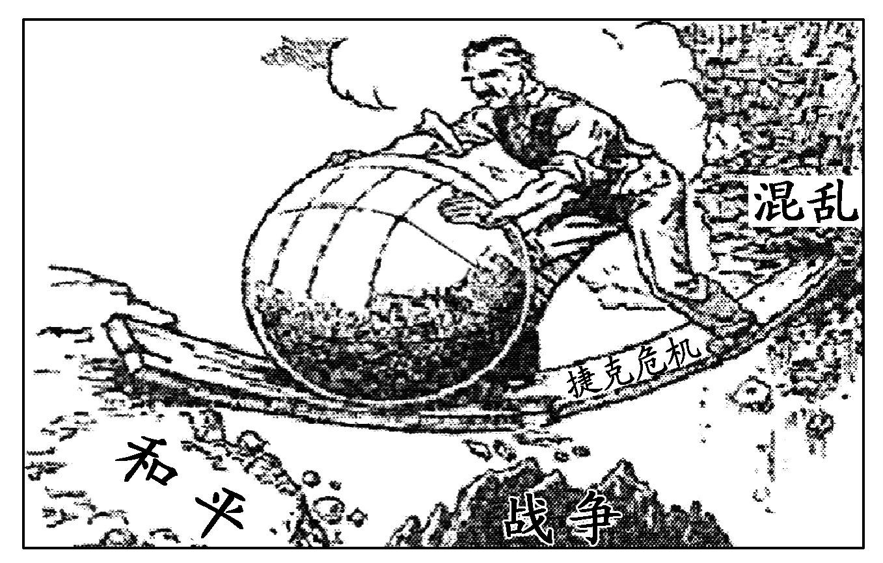
2．下图所示漫画发表于1938年，图中推地球的人是英国首相张伯伦。该漫画 ( )
A．反映一战后欧洲国际新秩序建立
B．揭示英国绥靖政策将引发的后果
C．赞扬张伯伦维护世界和平的努力
D．说明雅尔塔体系损害弱国的利益

Slide 66
答案：B
解析：据材料并结合所学知识可知，张伯伦企图通过出卖捷克斯洛伐克的利益来维护世界和平，但独木桥已经摇摇欲坠，说明张伯伦所维护的世界和平很难实现，这是英国绥靖政策所引发的后果，故选B项。

Slide 67
3．阅读材料，完成下列要求。
材料一 在民族主义的感召和激荡下，西、葡、英、法等民族国家先后建立，他们为大规模的航海提供了物质的可能。到19世纪前期，民族主义在西欧、北美取得了辉煌胜利，并为传播到整个欧洲乃至世界奠定了基础。资本主义的发展和工业化、现代化的迅猛进展与民族主义也有着一定的关联。19世纪中期之后，民族主义与自由主义、马克思主义一起成为世界三大思想潮流。
——摘编自程人乾《论近代以来的
世界民族主义》

Slide 68
材料二 民族主义起初是一种人道的、宽容的信条，这种信条不是建立在手足之情这一概念的基础上。但是，在19世纪后半叶，它变得愈来愈沙文主义和军国主义，其原因在于社会达尔文主义(注：认为适者生存、优胜劣汰的现象存在于人类社会)的影响。以德国纳粹为代表的极端民族主义植根于德国统一过程中的特殊历史原因，更是有着20世纪初期特殊的政治经济现实状况，使得这一理论得以社会化和公开化。它还与法西斯的专制、暴力、恐怖的国家机器和战争手段相结合，实施了反人类、反文明的罪恶行为，给世界带来了灾难。
——摘编自马俊毅《论二战中的极端民族主义
和种族主义》

Slide 69
(1)根据材料一并结合所学知识,概括近代西方民族主义的历史作用。
(2)根据材料二并结合所学知识,分析德国极端民族主义形成的原因。
(3)根据材料一、二并结合所学知识,谈谈你对民族主义的认识。
解析：第(1)问，据材料一“在民族主义的感召和激荡下，西、葡、英、法等民族国家先后建立”得出，促进了欧美民族国家的建立；据材料一“他们为大规模的航海提供了物质的可能”得出，推动了新航路的开辟；据材料一“到19世纪前期，民族主义在西欧、北美取得了辉煌胜

Slide 70
利，并为传播到整个欧洲乃至世界奠定了基础”得出，推动民族解放运动；据材料一“资本主义的发展和工业化、现代化的迅猛进展与民族主义也有着一定的关联”得出，推动资本主义经济的发展；据材料一“19世纪中期之后，民族主义与自由主义、马克思主义一起成为世界三大思想潮流”得出，起到了思想解放作用。第(2)问，据材料二“在19世纪后半叶，它变得愈来愈沙文主义和军国主义，其原因在于社会达尔文主义的影响”得出，受到社会达尔文主义的影响；据材料二“以德国纳粹为代表的极端民族主义植根于德国统

Slide 71
一过程中的特殊历史原因”得出，德国通过自上而下的王朝战争实现统一，保留了大量封建残余和军国主义意识；据材料二“更是有着20世纪初期特殊的政治经济现实状况”并结合时代背景得出，凡尔赛体系的制裁与压制成为德国极端民族主义的催化剂；资本主义世界的经济危机的推动；据材料二“它还与法西斯的专制、暴力、恐怖的国家机器和战争手段相结合”得出，纳粹党的煽动。第(3)问，结合所学知识从民族国家的形成、反侵略以及推动国家发展等角度来分析民族主义的积极作用；从极端民族主义导致对外侵略的角度来分析民族主义的消极作用。

Slide 72
答案：(1)作用：促进了欧美民族国家的建立；推动了新航路的开辟；推动民族解放运动；推动了资本主义经济的发展；起到了思想解放作用。
(2)原因：社会达尔文主义的影响；德国通过自上而下的王朝战争实现统一，保留了大量封建残余和军国主义意识；凡尔赛体系的制裁与压制成为德国极端民族主义的催化剂；资本主义世界经济危机的推动；纳粹党的煽动。
(3)认识：民族主义有利于民族国家的形成，在反侵略以及推动国家发展与强大方面发挥着积极作用；但是极端民族主义会造成对外侵略扩张以及反人类、反文明的罪恶。

Slide 73

“课时跟踪检测”见“课时跟踪检测（十七）”
(单击进入电子文档)

Slide 74



谢 谢 观 看

